Slide 1

第111202組 組長:11036037林詩蓉 組員:11036008陳姵蓉 11036015陳韋辰 11036016白皓云 11136006廖暄毓 指導老師:楊進雄老師

Slide 2
目錄
01
02
背景與動機
系統架構
03
04
05
系統特色
系統介面與操作
系統目標與
未來展望
1

Slide 3
01
背景與動機
報告人:白皓云
2

Slide 4




音樂的力量
人格特質和情緒組成與音樂類型具有關聯性
療癒功能已經過科學研究實證
不僅是茶餘飯後
的消遣娛樂
挑選符合情緒狀態的音樂至關重要
3

Slide 5




優勢
劣勢
機會
威脅
SWOT分析
個人化推薦
免費使用
使用便利好上手
知名度不足
現階段只提供中文歌
需要有網路
網路普及
聽歌風潮盛行
可與心理治療領域結合
音樂串流服務市場競爭激烈
4

Slide 6
02
系統架構
報告人:林詩蓉
5

Slide 7






網路
使用者
文章爬蟲
歌曲歌詞資料彙整
查閱紀錄
使用者互動
提供資料
資料儲存
資料庫
(後端)
(前端)
6

Slide 8
03
系統特色
報告人:陳姵蓉
7

Slide 9
系統特色
01
文章情緒分析，精準推薦適合的歌曲
02
提供個人化情緒分析比例圖，提升使用者體驗
03
系統完全免費使用，進而增加使用意願
8

Slide 10





文章情緒分析
歌曲
傳送歌名
TFIDF算法
(term frequency–inverse document frequency)
Youtube API
傳送連結
(爬蟲文章內容)
傳送連結
9

Slide 11
TFIDF算法
全名為term frequency–inverse document frequency
TFIDF = TF * IDF，藉由此數值找出文章和歌詞之間的合適度
TF(詞頻):每個詞在文章中出現的次數頻率
IDF(逆向檔案頻率):不具重要性的詞在所有文章的出現頻率，頻率越高越沒有代表性

Slide 12
04
系統介面與操作
報告人:廖暄毓
10

Slide 13
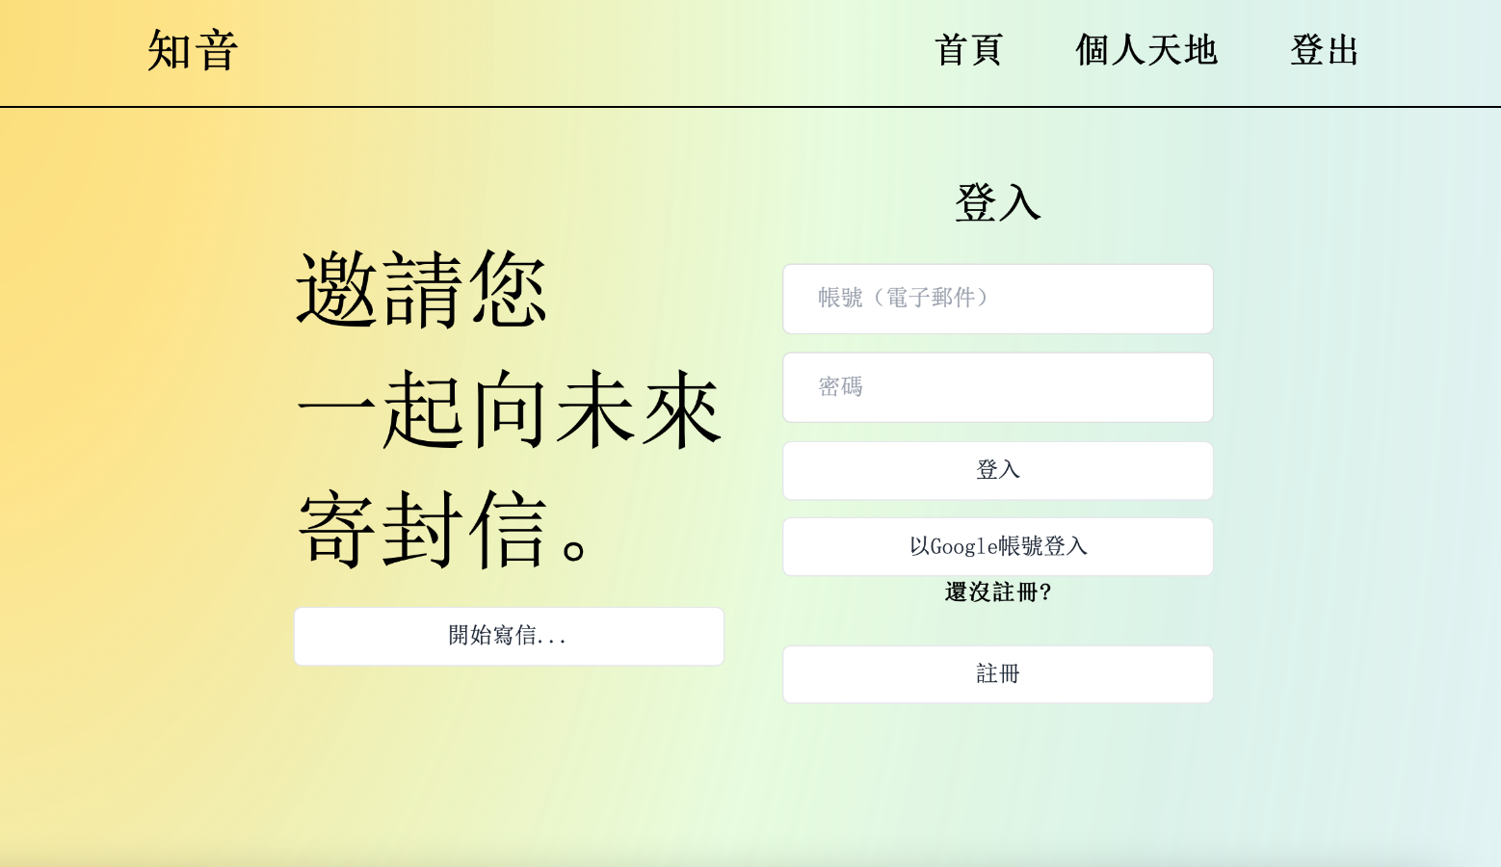
首頁
11

Slide 14
登入
/
註冊
12

Slide 15
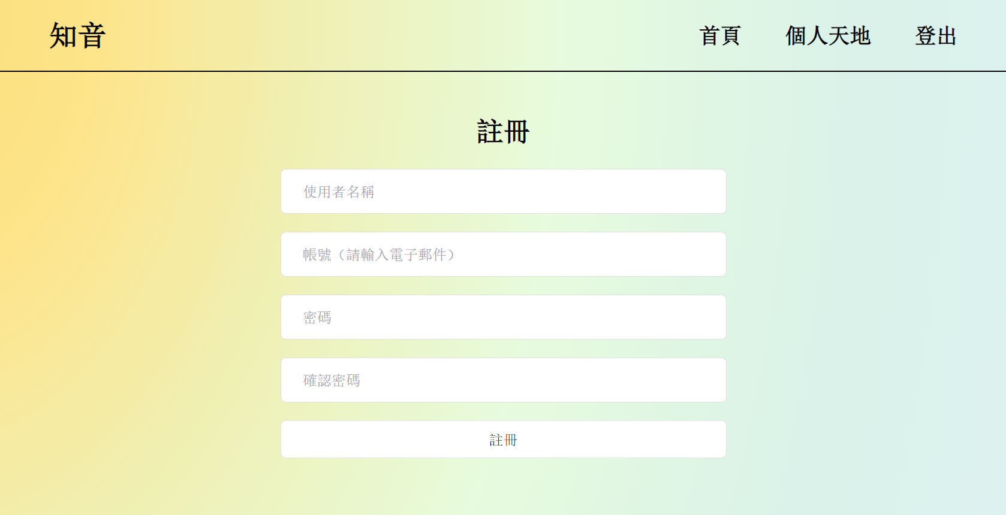
登入
/
註冊
12

Slide 16
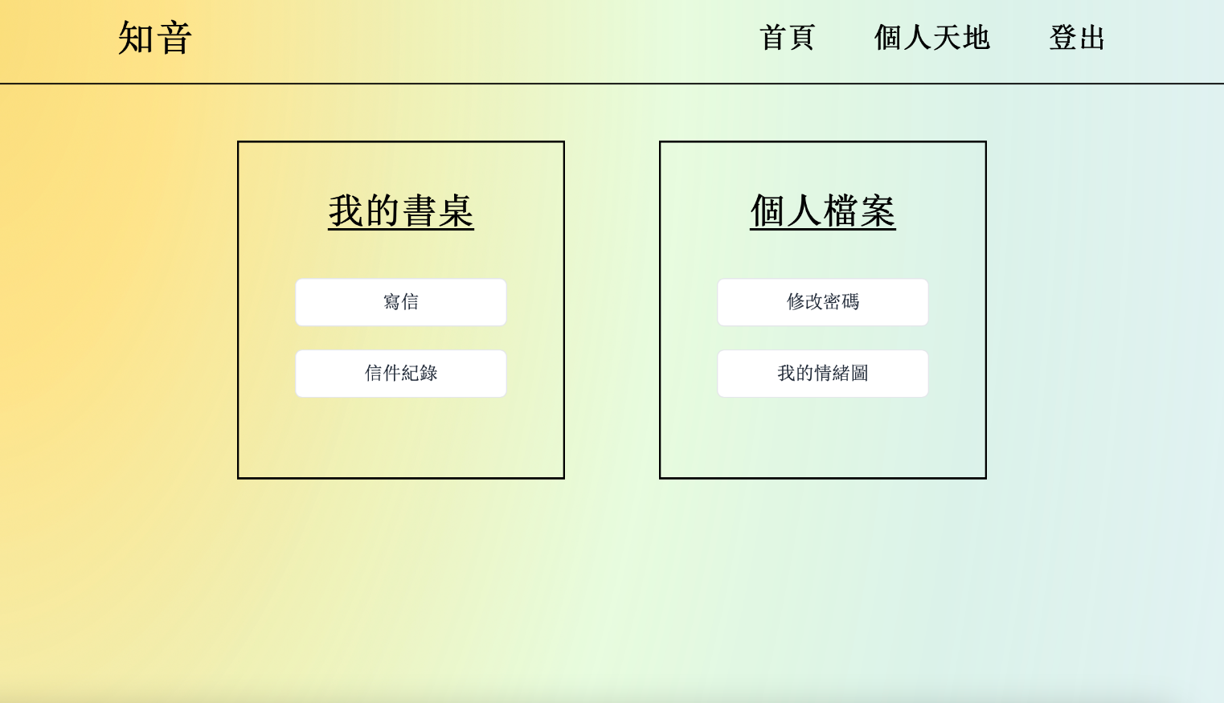
個人天地
13

Slide 17
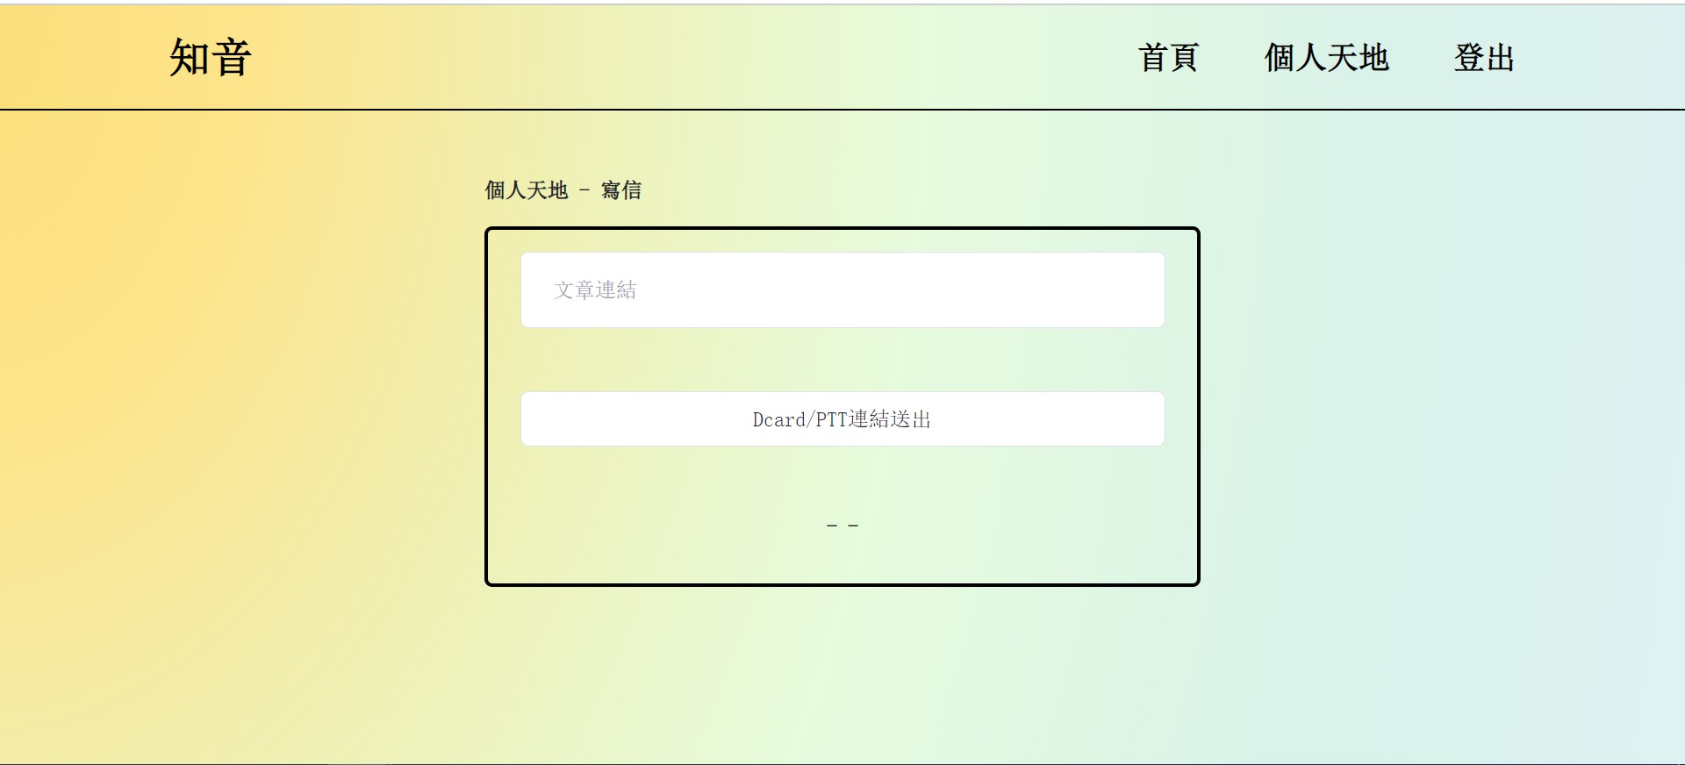
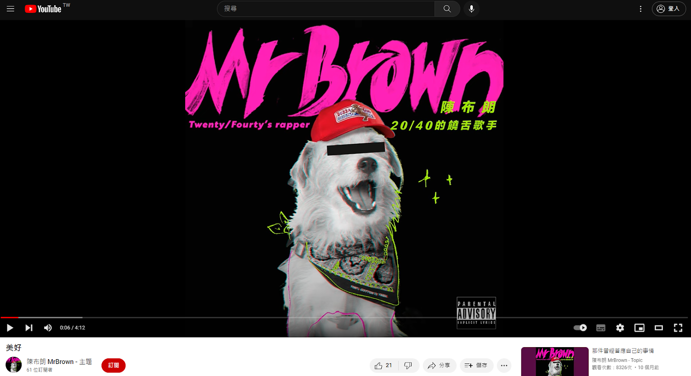
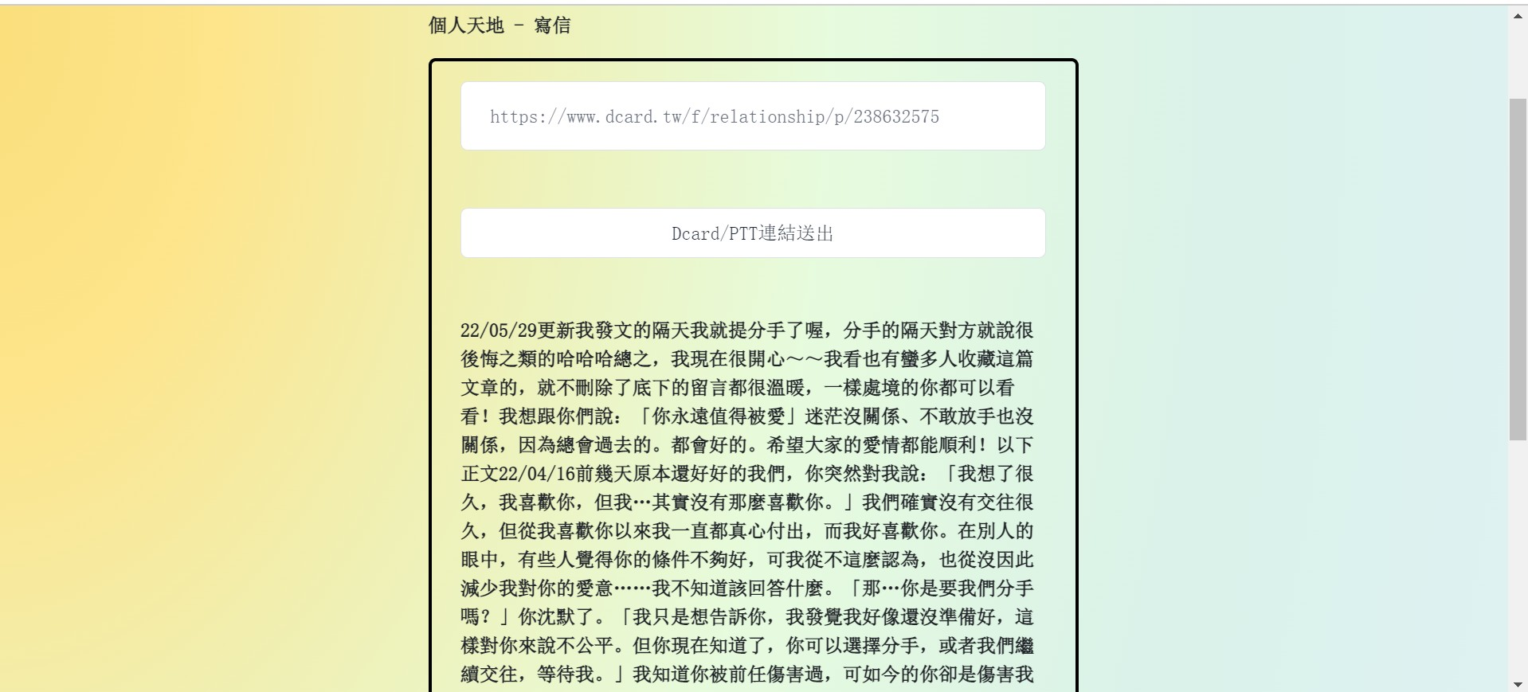
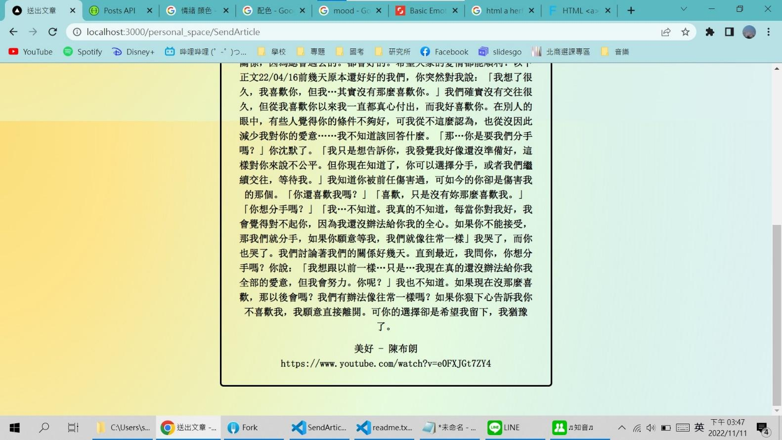
寫信
14
Notes:
寫信
貼上連結後送出
取得歌曲連結
點選連結後進入youtube聆聽歌曲

Slide 18
個人天地
15

Slide 19
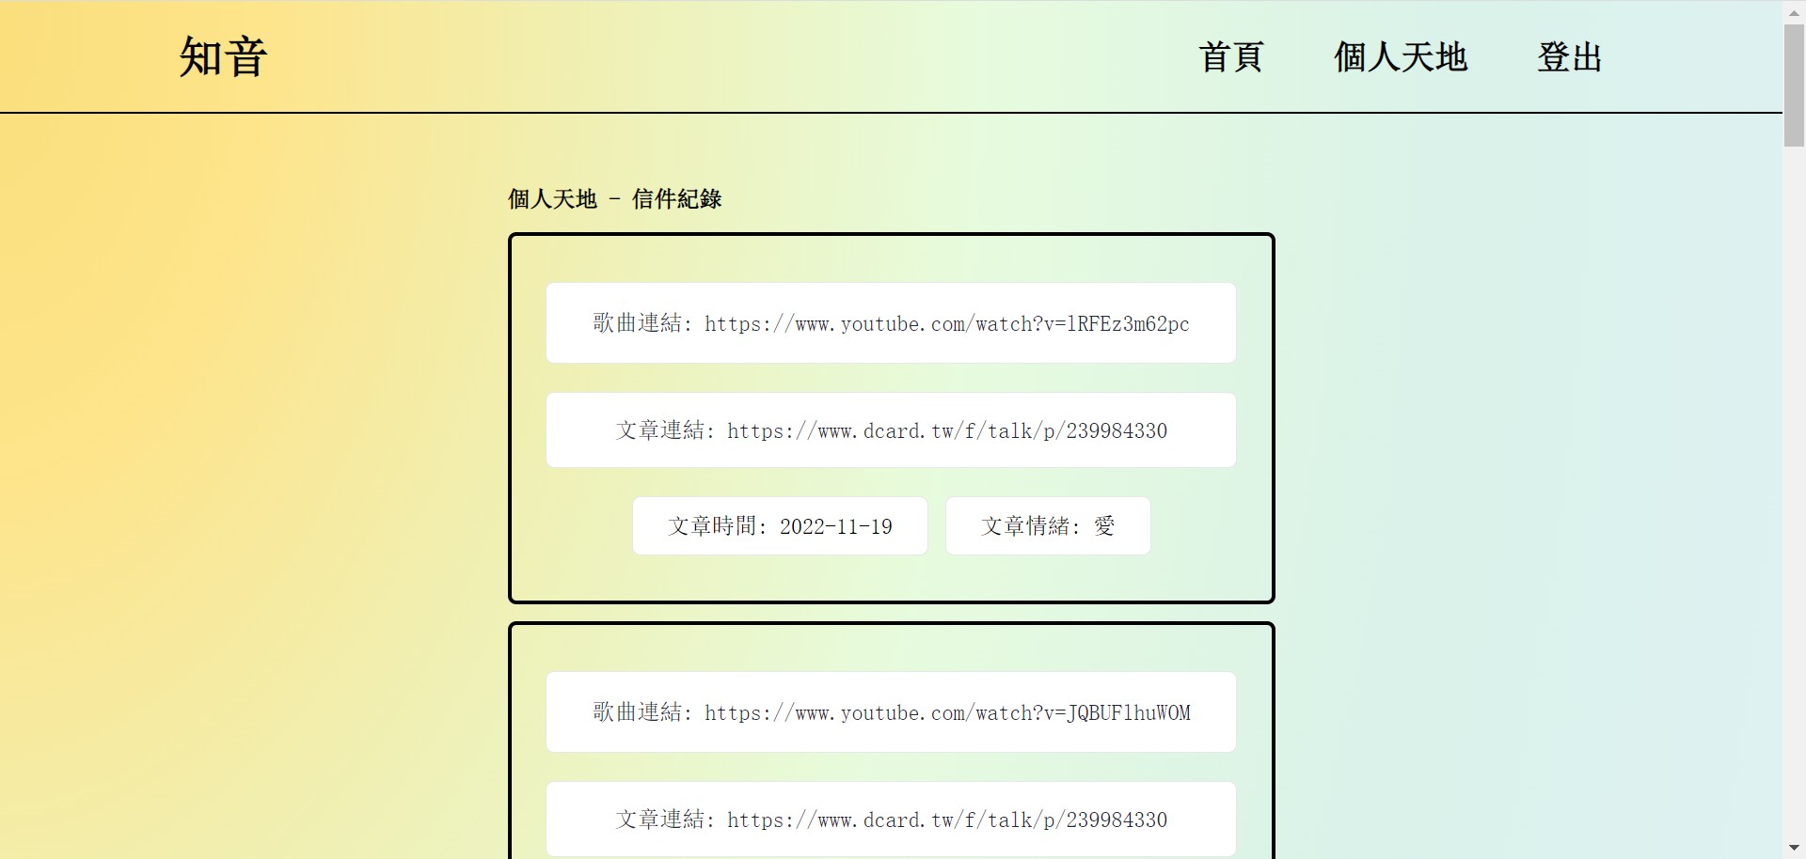
信件記錄
16
Notes:
可在信件紀錄中查詢歷史紀錄

Slide 20
個人天地
17

Slide 21
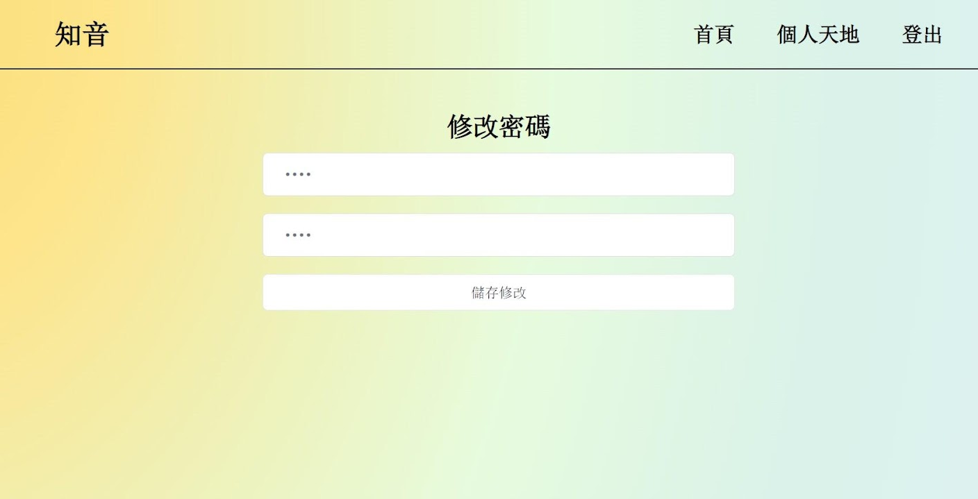
修改密碼
20
Notes:
可在信件紀錄中查詢歷史紀錄

Slide 22
個人天地
19

Slide 23
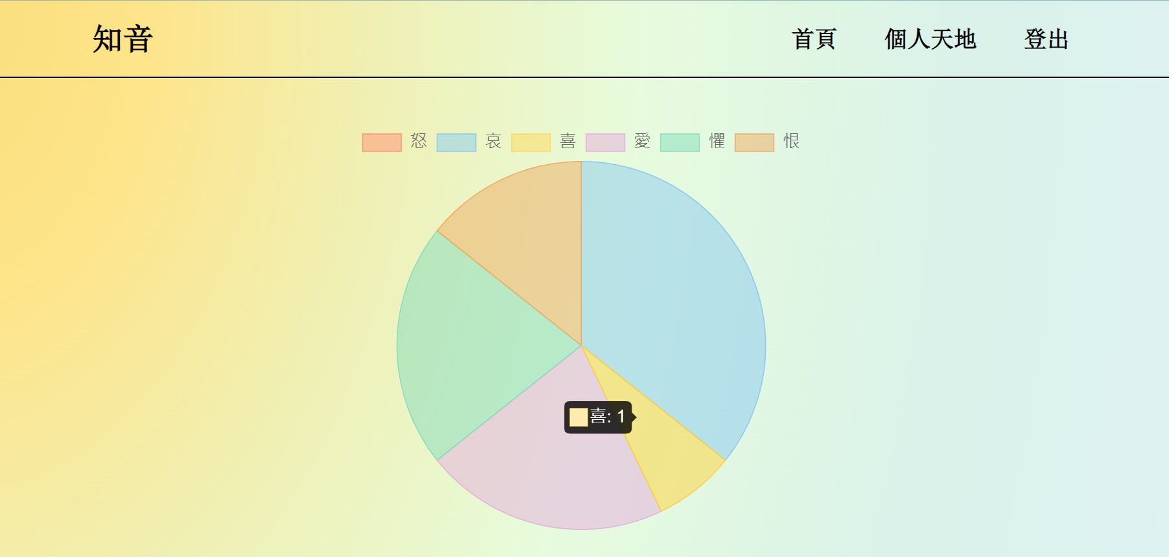
我的
情緒圖
18
Notes:
情緒圖分布中可查詢情緒分布狀態

Slide 24
05
系統目標與
未來展望
報告人:陳韋辰
21

Slide 25


系統目標
能推薦每一位使用者
適合的歌曲
創造良好的使用者體驗
22

Slide 26


未來展望
與心理諮商合作
推廣我們的系統
讓更多人認識並使用
結合資訊科技的力量
貫徹音樂其最大的價值與意義
23

Slide 27
Q&A
24

Slide 28
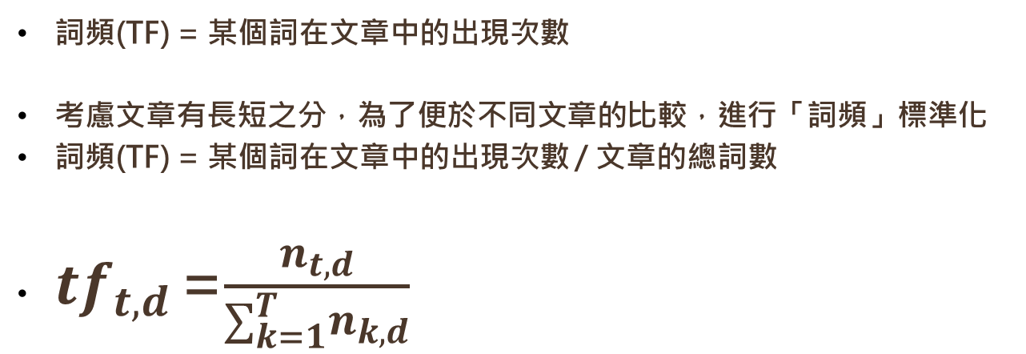
TFIDF公式
詞頻(TF) = 某個詞在文章中的出現次數
考慮文章有長短之分，為了便於不同文章的比較，進行「詞頻」標準化
詞頻(TF) = 某個詞在文章中的出現次數 / 文章的總詞數
${tf}_{t,d}$ =$\frac{n_{t,d}}{∑_{k=1}^{T}n_{k,d}}$

Slide 29
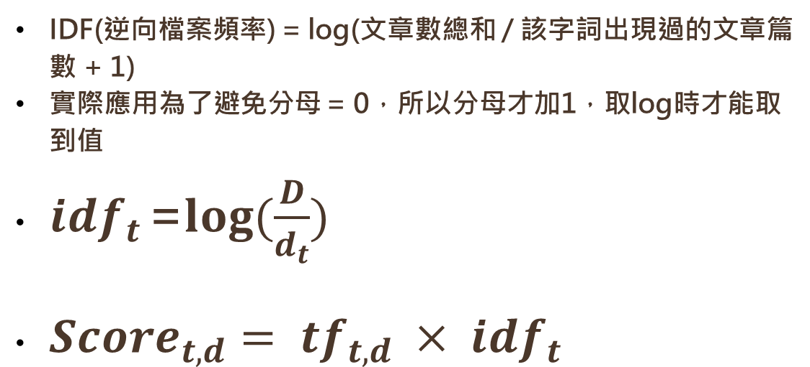
TFIDF公式
IDF(逆向檔案頻率) = log(文章數總和 / 該字詞出現過的文章篇數 + 1)
實際應用為了避免分母 = 0，所以分母才加1，取log時才能取到值
${idf}_{t}$ =$log(\frac{D}{d_{t}})$
${Score}_{t,d}= {tf}_{t,d} × {idf}_{t}$

